Slide 1
Soutenance de stage
Développement d'un système IA agentique pour la gestion des appels d'offres publics
OneTech Tender Agent
100
152 / 152
67 + 6
appels d'offres centralisés
documents traités
tests réussis (Python + SQL)
Khayem Ben Ghorbel
CY Tech — Cycle ingénieur Informatique, ING1 (GI) · 2025–2026
One Tech Business Solutions (One Tech Group) · Encadrant : Makram Ben Hamed
Stage du 26 juin au 26 août 2026
1
Notes:
Bonjour. Je vais vous présenter mon stage chez One Tech Business Solutions, consacré au développement d'un système d'IA agentique pour la gestion des appels d'offres publics. En deux mois, ce projet est passé d'un proof of concept à un MVP opérationnel : cent appels d'offres centralisés, cent cinquante-deux documents intégralement traités, et une campagne de validation complète. Je vais vous montrer ce que le système fait, comment il est construit, et surtout les choix d'ingénierie qui le rendent fiable et traçable.

Slide 2
L'entreprise d'accueil
One Tech Business Solutions — entité de services numériques du groupe One Tech Group
Développement logiciel
Intégration de systèmes
Applications et plateformes sur mesure
Systèmes d'information et interopérabilité
IA & Data
Automatisation
Valorisation des données, solutions intelligentes
Workflows et transformation digitale
Pourquoi ce sujet chez One Tech ?
Les marchés publics sont un canal commercial naturel pour une entreprise de services numériques.
Le besoin : détecter tôt, parmi le flux quotidien, les opportunités qui correspondent réellement au périmètre technique.
Mon stage : 26 juin – 26 août 2026, temps plein, encadré par Makram Ben Hamed — cadrage initial, démonstrations d'étape, retours réguliers.
2
Notes:
One Tech Business Solutions est l'entité de services numériques du groupe tunisien One Tech Group. Ses domaines : le développement logiciel, l'intégration de systèmes d'information, l'IA et la Data, et l'automatisation. Pour ce profil d'entreprise, les marchés publics sont un canal commercial important — à condition de repérer tôt les bonnes opportunités dans le flux quotidien. Mon stage s'est déroulé du 26 juin au 26 août, à temps plein, avec un encadrement fait de démonstrations d'étape et de retours réguliers qui ont structuré la progression du projet.

Slide 3
Le problème métier
Analyser un appel d'offres est simple. En surveiller des milliers, chaque jour, ne l'est pas.
Information dispersée
Formats hétérogènes
Listes, pages de détail et pièces jointes ne racontent chacune qu'une partie du dossier.
PDF avec ou sans couche texte, DOCX, anciens DOC, images scannées — parfois en trois langues.
Risque opérationnel
Titres trompeurs
Une échéance mal lue ou une pièce oubliée disqualifie un dossier entier.
Un vocabulaire « informatique » peut masquer un achat purement matériel — et inversement.
Un volume important d'annonces publiques est publié sur HAICOP. L'enjeu n'est pas de lire un dossier : c'est de transformer un processus manuel d'une douzaine d'étapes en workflow fiable, répétable et traçable.
3
Notes:
Le traitement manuel d'un appel d'offres enchaîne de nombreuses étapes : lecture, extraction, vérification d'éligibilité, échéances, risques et décision. Chaque étape est simple ; c'est leur répétition sur un volume important d'annonces qui devient coûteuse. Trois difficultés structurent le problème : l'information est dispersée, les documents sont hétérogènes — jusqu'aux scans en arabe — et les titres sont parfois trompeurs. L'enjeu du stage est de transformer ce processus en workflow fiable, répétable et traçable.

Slide 4
La mission du stage
Un double objectif : comprendre l'IA agentique en profondeur, et livrer un système qui fonctionne.
Objectif pédagogique
Six capacités livrées, reliées en un MVP
Comprendre ce qu'est réellement une IA agentique ;
distinguer l'agent du modèle qui l'anime ;
maîtriser OpenClaw : skills, contexte, outils ;
appliquer le tout à un cas métier réel : les appels d'offres publics tunisiens (HAICOP).
1
Collecte fiable des annonces publiques
2
Persistance PostgreSQL idempotente
3
Extraction documentaire + OCR multilingue
4
Analyse Go/No-Go traçable
5
Automatisation quotidienne multicanale
6
Interopérabilité standard (MCP)
4
Notes:
La mission avait deux faces. La face pédagogique, fixée par mon encadrant : comprendre en profondeur l'IA agentique — et notamment la différence entre un agent et son modèle — et maîtriser OpenClaw. La face livrable : un système réel sur les appels d'offres tunisiens. Six capacités ont été livrées et reliées dans un même MVP : collecte, persistance, extraction documentaire avec OCR, analyse Go/No-Go traçable, automatisation quotidienne et interopérabilité MCP. Chaque capacité a été validée avant d'ajouter la suivante.

Slide 5
Qu'est-ce qu'un système agentique ?
Quatre notions à ne pas confondre — c'était le cœur de l'objectif pédagogique.
Le modèle
L'agent
Les outils
Le workflow
Génère et interprète du langage. Rien de plus, rien de moins.
Encadre le modèle : un objectif, un contexte, des outils autorisés.
Exécutent les opérations fiables : SQL, téléchargement, empreinte.
Borne l'ordre et le périmètre des actions possibles.
Le principe directeur du projet
Tout ce qui peut être codé et testé est codé et testé. Le modèle n'intervient que là où l'interprétation sémantique est nécessaire — lire un cahier des charges, rédiger une fiche argumentée. Le modèle raisonne, le code vérifie, la base conserve la preuve.
5
Notes:
Le point pédagogique central : distinguer quatre notions. Le modèle génère du langage. L'agent l'encadre — objectif, contexte, outils autorisés. Les outils exécutent les opérations fiables. Le workflow borne l'ensemble. Le principe directeur qui en découle a guidé toute la conception : tout ce qui peut être codé et testé est codé et testé ; le modèle n'intervient que pour l'interprétation sémantique. En une phrase : le modèle raisonne, le code vérifie, la base conserve la preuve.

Slide 6
Les outils utilisés
Une stack volontairement standard, locale et reproductible.
Python 3
PostgreSQL 16
Docker Compose
Collecteur, traitement, CLI JSON, API
Source de vérité, JSONB, contraintes
Infrastructure reproductible, 127.0.0.1
OpenClaw
n8n
MCP
Agent d'entreprise + skills métier
Planification 08:00 jours ouvrés
Cinq outils bornés, standard ouvert
Tesseract + Poppler
LibreOffice
Gmail + Telegram
OCR français / arabe / anglais
Conversion isolée des anciens DOC
Diffusion réelle, OAuth, bot dédié
Mailpit
Ollama · Phi-4 Mini
pgAdmin · pytest
Canal email local de test
Benchmark local encadré (second avis)
62 tests locaux + 5 intégration
6
Notes:
La stack est volontairement standard et locale. Python pour tout le déterministe ; PostgreSQL comme source de vérité ; Docker Compose pour la reproductibilité, avec tous les ports liés à l'interface locale. OpenClaw porte la couche agentique avec deux skills métier. n8n planifie, MCP standardise l'accès, Tesseract et LibreOffice traitent les documents difficiles. La diffusion passe par Gmail et Telegram, avec Mailpit comme banc d'essai local. Et Phi-4 Mini, via Ollama, a servi de second avis local à évaluer.

Slide 7
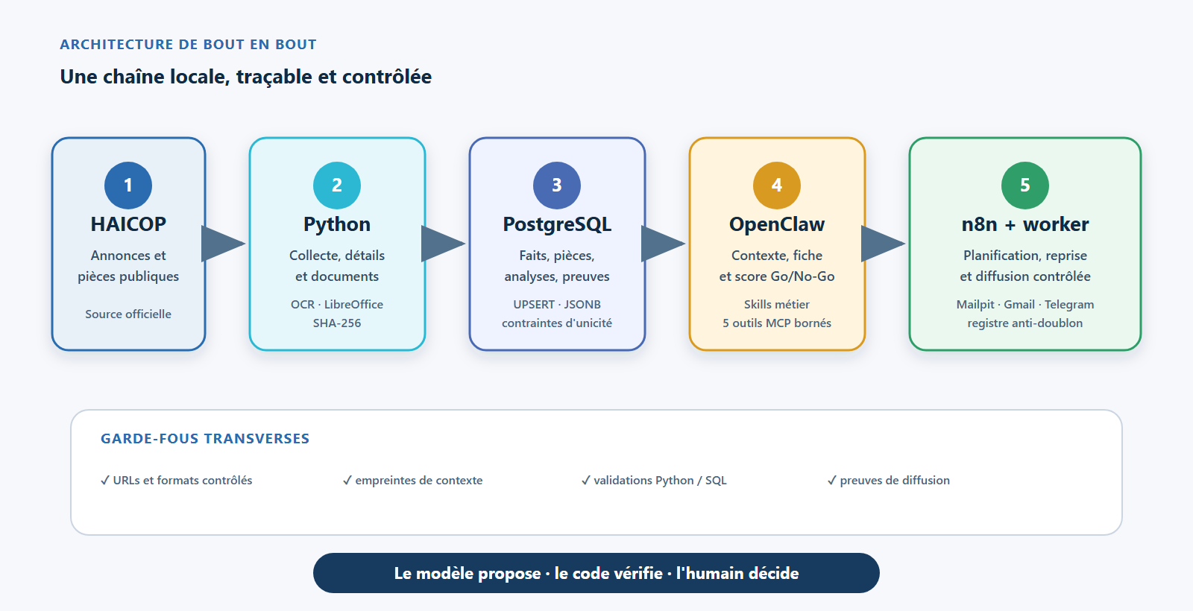
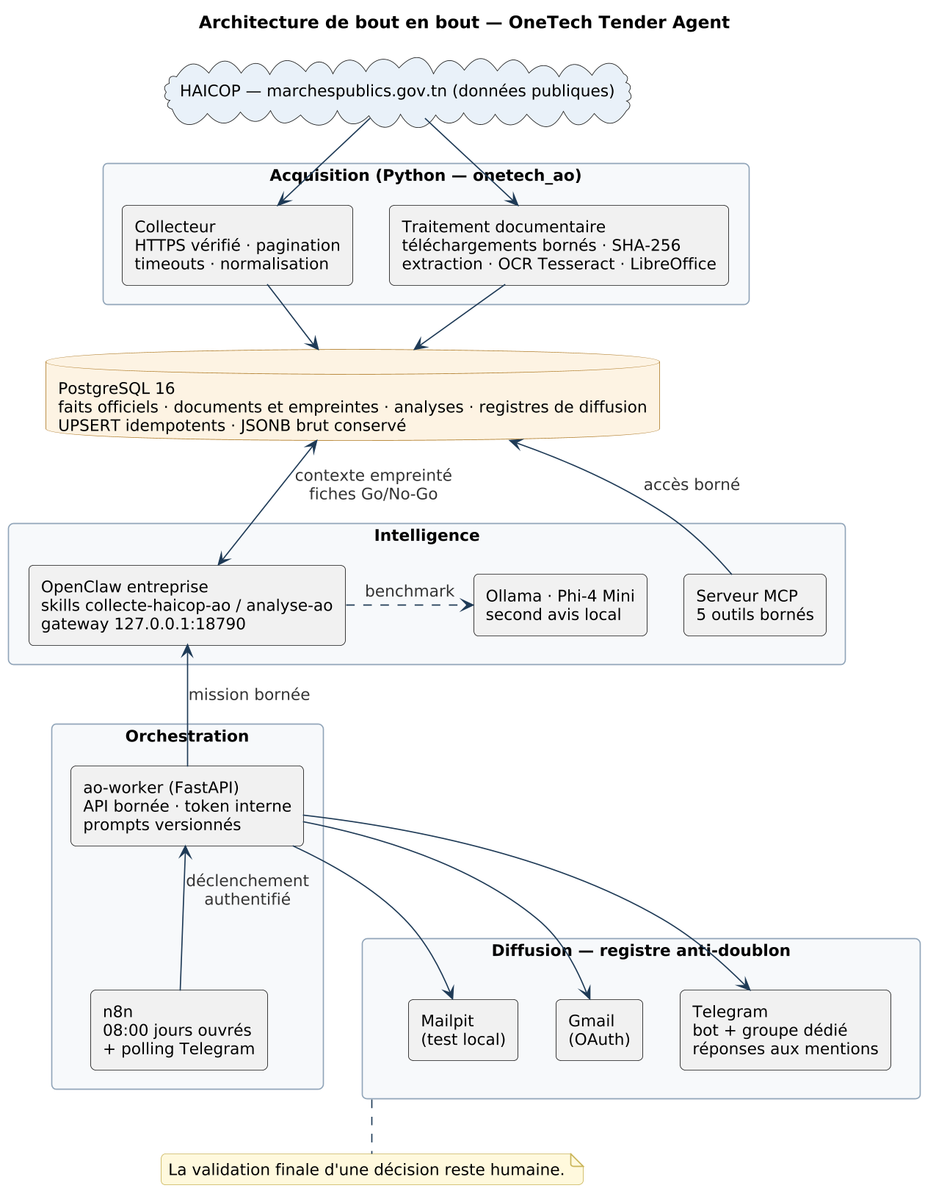
7
Notes:
Cette vue résume l'architecture livrée. HAICOP fournit les annonces et les pièces publiques. La couche Python collecte les faits, télécharge les documents, calcule les empreintes et déclenche l'OCR lorsque nécessaire. PostgreSQL devient la source de vérité. OpenClaw consomme ensuite un contexte borné pour produire une fiche et ses scores, tandis que MCP expose cinq outils métier. Enfin, n8n et le worker planifient et diffusent vers Mailpit, Gmail et Telegram. À chaque étage, les validations restent déterministes et la décision finale reste humaine.

Slide 8
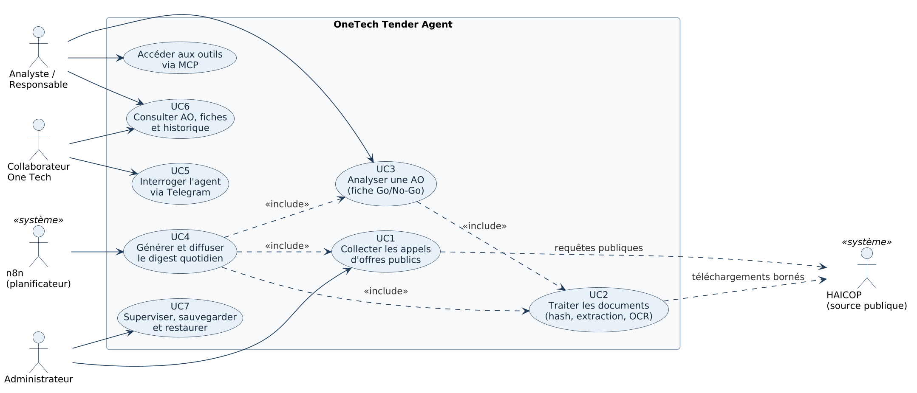
Cas d'utilisation
Le digest quotidien (UC4) inclut collecte, traitement documentaire et analyse — c'est l'enchaînement rejoué chaque jour ouvré.
8
Notes:
Ce diagramme de cas d'utilisation résume qui fait quoi. Les collaborateurs consultent et interrogent l'agent depuis Telegram. L'analyste demande des analyses et garde la décision finale. L'administrateur supervise, sauvegarde et restaure. Et n8n, acteur système, déclenche chaque jour ouvré le cas d'utilisation central : générer et diffuser le digest — qui inclut la collecte, le traitement des documents et l'analyse. Les échanges avec HAICOP se limitent strictement aux requêtes publiques et aux téléchargements bornés.

Slide 9
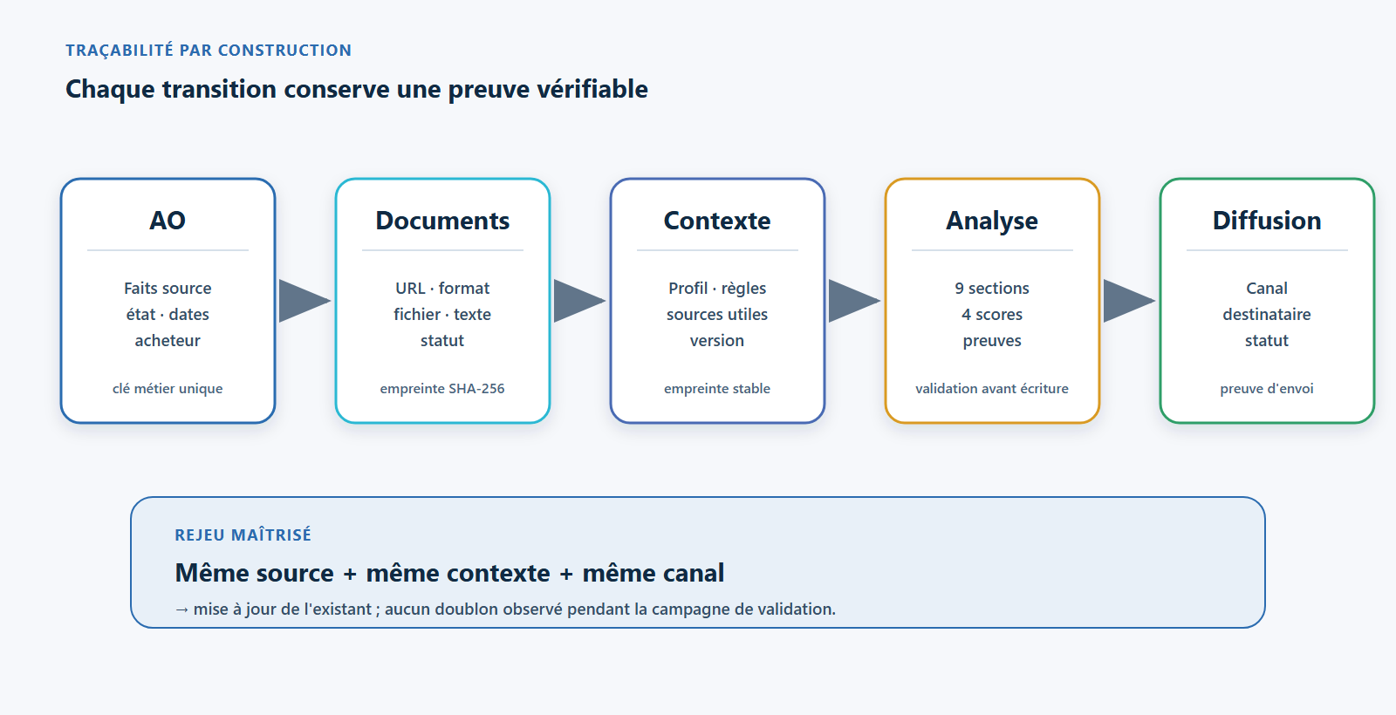
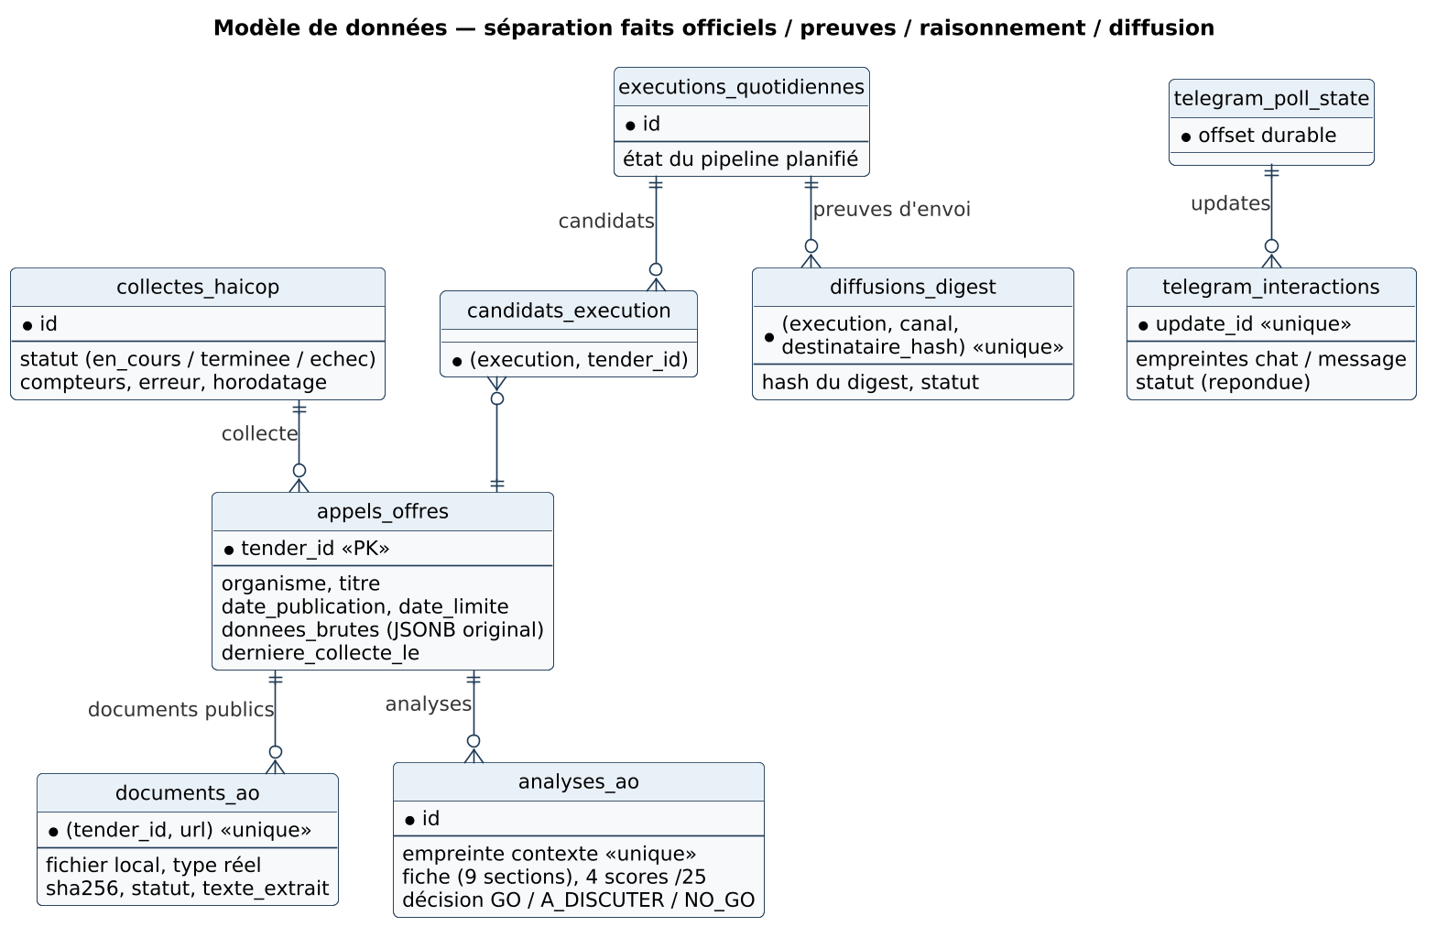
9
Notes:
La traçabilité est portée par le modèle de données. Les faits HAICOP, les documents, le contexte, l'analyse et la diffusion sont séparés. Chaque document et chaque contexte possèdent une empreinte. Les clés métier et contraintes d'unicité permettent de rejouer une opération en mettant à jour l'existant. Pendant la campagne de validation, aucun doublon n'a été observé sur les appels d'offres, les documents, les analyses rejouées ou les envois.

Slide 10
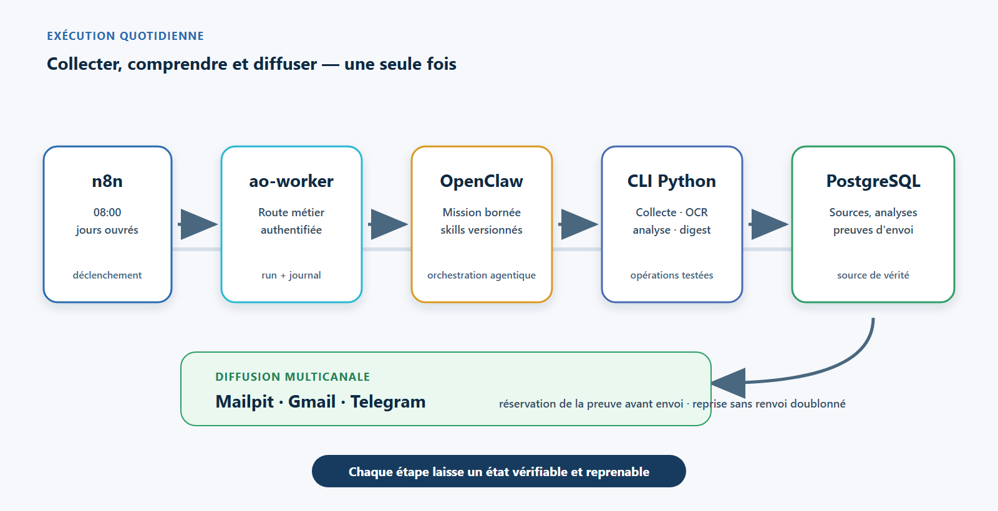
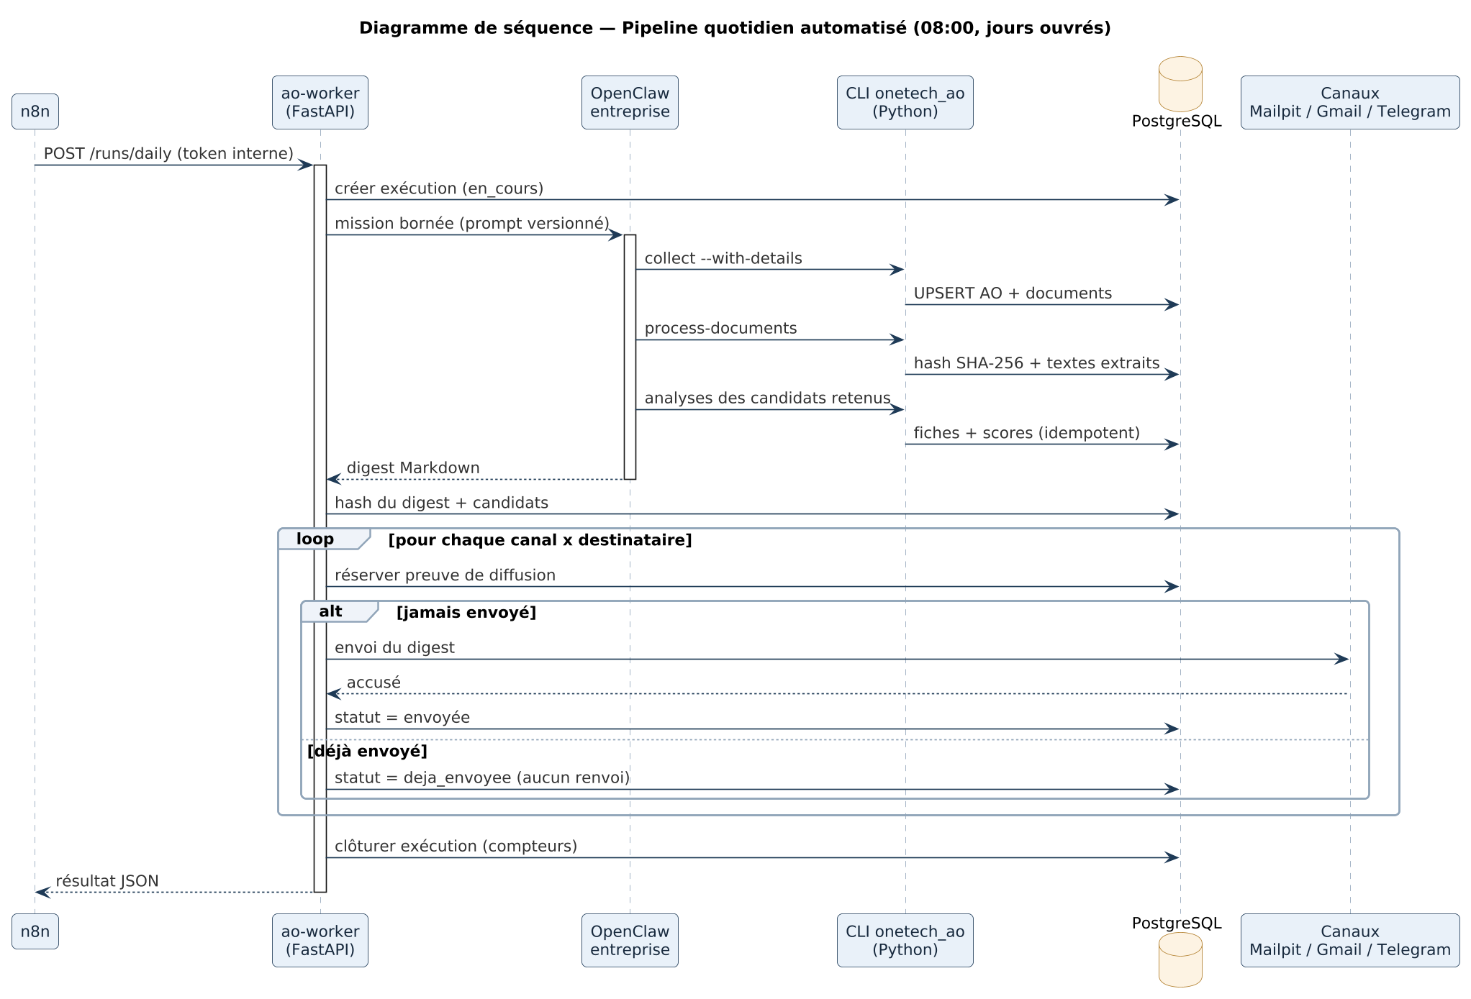
10
Notes:
À huit heures les jours ouvrés, n8n appelle une route métier authentifiée du worker. Le worker journalise l'exécution et transmet une mission bornée à OpenClaw. La CLI Python réalise ensuite la collecte, le traitement documentaire, les analyses retenues et le digest. PostgreSQL conserve les sources, les résultats et la preuve de diffusion. Une exécution rejouée reprend l'état existant et n'a produit aucun renvoi doublonné pendant les tests.

Slide 11
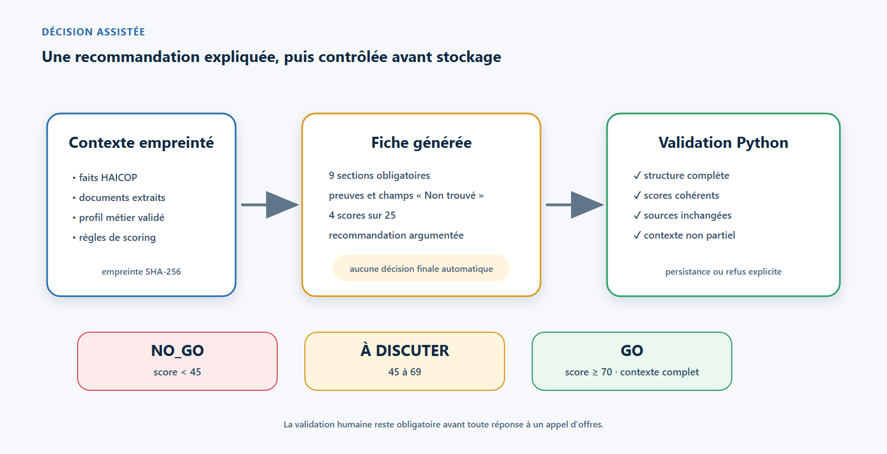
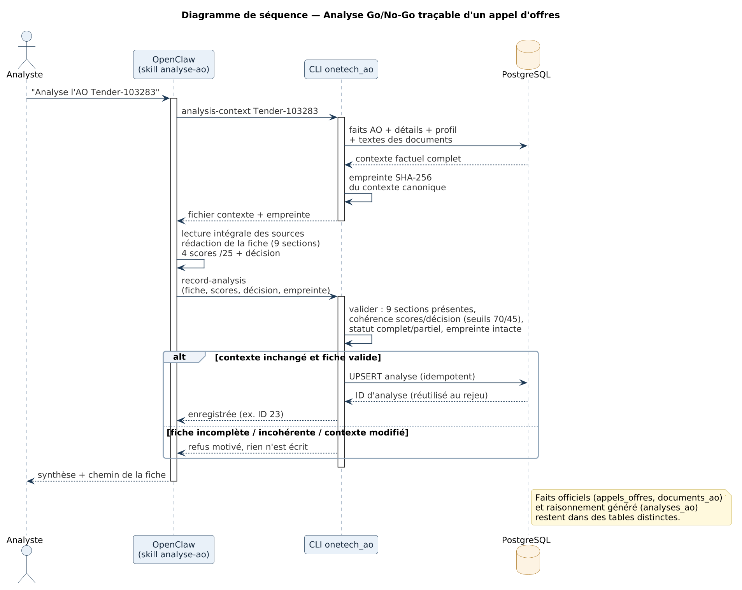
11
Notes:
Avant toute analyse, les faits HAICOP, les documents, le profil métier et les règles de scoring sont assemblés dans un contexte empreinté. L'agent rédige une fiche en neuf sections avec quatre scores sur vingt-cinq et des preuves explicites. Python vérifie ensuite la complétude, la cohérence des scores, l'intégrité des sources et l'absence de contexte partiel. Une fiche invalide est refusée. Les seuils sont NO_GO sous 45, À DISCUTER de 45 à 69 et GO à partir de 70, uniquement avec un contexte complet. L'humain conserve la décision finale.

Slide 12
Résultats mesurés
Snapshot validé du 26 août 2026 — chaque chiffre est vérifiable dans la base et les rapports de test.
100
152 / 152
Aucun
appels d'offres centralisés
documents présents, hashés, extraits
doublon observé pendant la validation
67 + 6
5 / 5
3
62 locaux + 5 intégration Python + 6 SQL
outils MCP découverts et exécutés
canaux validés : Mailpit, Gmail, Telegram
Deux analyses réelles, entièrement traçables
Tender-103283 (SNIT) : 24/100 → NO_GO — analyse ID 23 · Tender-103307 (Hôpital Charles Nicolle) : 36/100 → NO_GO — analyse ID 53. Rejeu : mêmes identifiants d'analyse, aucune nouvelle ligne créée. Écarter proprement les dossiers hors périmètre, c'est la fonction première du système.
12
Notes:
Le snapshot validé contient cent appels d'offres et cent cinquante-deux documents sur cent cinquante-deux, tous présents, hachés et extraits. La campagne comprend soixante-deux tests locaux et cinq tests d'intégration, soit soixante-sept tests Python, ainsi que six scripts SQL. Les cinq outils MCP et les trois canaux Mailpit, Gmail et Telegram ont été validés. Deux dossiers réels ont produit des décisions NO_GO sourcées ; leur rejeu a réutilisé les identifiants d'analyse 23 et 53 sans créer de nouvelle ligne.

Slide 13
Démonstration
Quatre preuves, en direct.
1
Les données
2
Une analyse
PostgreSQL : appels d'offres, documents, empreintes — l'état réel de la base.
Demande en langage naturel → fiche Go/No-Go en neuf sections, scores et décision.
3
L'idempotence
4
La diffusion
Rejeu du même contexte → même identifiant d'analyse, aucune nouvelle ligne créée.
Exécution du pipeline → digest dans Mailpit / Gmail et publication Telegram.
Chaque preuve reste vérifiable dans PostgreSQL et les rapports d'exécution : la démonstration est reproductible.
13
Notes:
La démonstration s'organise autour de quatre preuves. D'abord l'état réel de PostgreSQL : appels d'offres, documents et empreintes. Ensuite une fiche Go/No-Go complète avec ses sources. Troisième preuve : le rejeu du même contexte conserve l'identifiant existant. Enfin, le pipeline produit un digest dans Mailpit, Gmail et Telegram. Si un canal externe n'est pas disponible, les mêmes preuves restent consultables dans la base et les rapports d'exécution.

Slide 14
Garde-fous : la fiabilité comme choix de conception
Frontières légales
Anti-hallucination
Ressources publiques uniquement ; aucune authentification contournée — l'humain fournit les documents restreints.
« Non trouvé » obligatoire, fiche imposée, validation indépendante avant toute persistance.
Anti-injection
Secrets maîtrisés
Les textes d'appels d'offres sont des données à analyser — jamais des instructions pour l'agent.
Jetons et clés hors dépôt, erreurs expurgées, sauvegardes assainies, services en local.
Second avis encadré
Résilience prouvée
Phi-4 Mini a été évalué comme second avis local, isolé du chemin de décision et soumis aux mêmes contrôles.
Incident réseau HAICOP journalisé sans perte ; sauvegarde restaurée et vérifiée en base isolée.
14
Notes:
La fiabilité a été conçue dès le départ. Le collecteur utilise uniquement les ressources publiques. Les informations absentes restent marquées Non trouvé, les textes des appels d'offres sont traités comme des données et les secrets sont conservés hors du dépôt. Le benchmark Phi-4 Mini reste un second avis isolé du chemin de décision. Enfin, la résilience a été vérifiée par la journalisation d'un incident réseau et par un exercice réel de restauration dans une base isolée.

Slide 15
Compétences développées
Techniques
Transversales — avec leurs preuves
• Architecture par couches et responsabilités
• Python structuré : package, CLI JSON et API FastAPI
• PostgreSQL : JSONB, contraintes, migrations et idempotence
• Traitement documentaire : PDF, DOCX, DOC et OCR multilingue
• OpenClaw, n8n et MCP : orchestration agentique bornée
• Qualité : 62 tests locaux, 5 d'intégration et 6 scripts SQL
• Autonomie : conduite du cadrage jusqu'à la livraison
• Rigueur : critères d'acceptation et preuves avant validation
• Esprit critique : résultats relus, faux positifs analysés
• Communication : démonstrations régulières et documentation
• Résilience : incidents journalisés et restauration testée
15
Notes:
Ce stage m'a fait pratiquer toute la chaîne technique : architecture, Python, PostgreSQL, Docker, traitement documentaire, OCR, OpenClaw, n8n, MCP, tests et sécurité. Les compétences transversales sont appuyées par des preuves : autonomie du cadrage à la livraison, rigueur grâce aux critères d'acceptation, esprit critique dans l'analyse des résultats, communication au fil des démonstrations et résilience lors des incidents et de l'exercice de restauration.

Slide 16
Conclusion
Un MVP opérationnel, validé et démonstrable — construit en deux mois, du proof of concept à l'automatisation quotidienne multicanale.
Le modèle raisonne. Le code vérifie. La base conserve la preuve.
Apports livrés à One Tech
• Veille HAICOP centralisée et corpus documentaire exploitable
• Analyses Go/No-Go structurées, sourcées et contrôlées
• Exécution quotidienne et diffusion multicanale traçables
• Documentation, tests et procédures de reprise pour le transfert
Merci de votre attention — place à vos questions.
16
Notes:
Pour conclure, le projet livre à One Tech une veille HAICOP centralisée, un corpus documentaire traçable, une analyse Go/No-Go contrôlée et une diffusion multicanale rejouable. La documentation, les tests et les procédures de reprise permettent le transfert technique. La phrase qui résume le choix d'architecture reste la même : le modèle raisonne, le code vérifie, la base conserve la preuve, et l'humain décide. Merci de votre attention ; je suis prêt à répondre à vos questions.

